Slide 1
Unit4

Slide 2
Unit4の目標
リストの内包表記を学ぼう
Pythonの関数の書き方を学ぼう
モジュールの概念と使い方・作り方を学ぼう
例外処理について学ぼう
HTML/CSSの書き方を学ぼう

Slide 3
リストの内包表記について
リストを生成するための方法の一つ
規則に従ったリストを生成可能
例えば、0~9までの数を一つずつ要素とするリストは、
a = [int(i) for i in range(10)]
と書ける
〇シンプルに表記可能
△可読性に注意

Slide 4
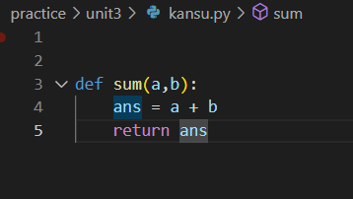
関数とは何か
定義：一連の処理をまとめて記述しておき、再利 用可能にしたもの

Slide 5
関数のメリット
関数は一度定義すれば、何度でも使用可能
同じ処理を何度か繰り返す際に、関数を呼び出すだけで処理を再現出来て便利

Slide 6
モジュールとは
定義：コードを再利用するための方法
例えば、
乱数を使いたいけど自分でコードを組むのは難しすぎる…
サーバーを作りたいけど、ネットワーク関係のことは分からない…
難しい方程式を解きたいけど、どうプログラミングすればいいか分からない…
関数を作ったのはいいけど数が多くて管理しずらい…
こういうときに他の人が作ったモジュールを呼び出したり
自分の関数をモジュール化する

Slide 7
よく使うモジュール
json
json(javascript object notation)と呼ばれるデータ構造を扱うためのモジュール
csv
csvファイルを扱うためのモジュール
django
サーバーを開発するためのモジュール
os
OSの機能を呼び出すためのモジュール（cdやlsなど）
math
数学関数を扱うためのモジュール（logやsin等を計算できる）
こちらも参考に：https://www.headboost.jp/python-module/#index_id26

Slide 8
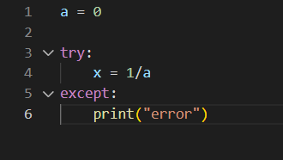
例外処理とは何か
定義：プログラムの実行中に発生するエラーや異常状態に対処するための処理
例えば4行目のようなコードをそのまま書くとエラーを吐いて止まる
プログラムを止めないために例外処理がある

Slide 9
例外処理の注意点
例外処理は便利だが、使い過ぎるとデバックがしずらくなる
何のエラーで止まっているのか分からなくなる
プログラムが問題なく動いているように（エラーを無視できるため）見えてしまう
使いすぎるとプログラムが複雑になる
例外処理は一種の条件分岐処理
クリティカルな場所のみで使い、基本的には例外的なことが起きないようにする（例えば、ゼロ除算が初めから起きないように、分子に来る数が必ず０以外になるようにするなど）

Slide 10



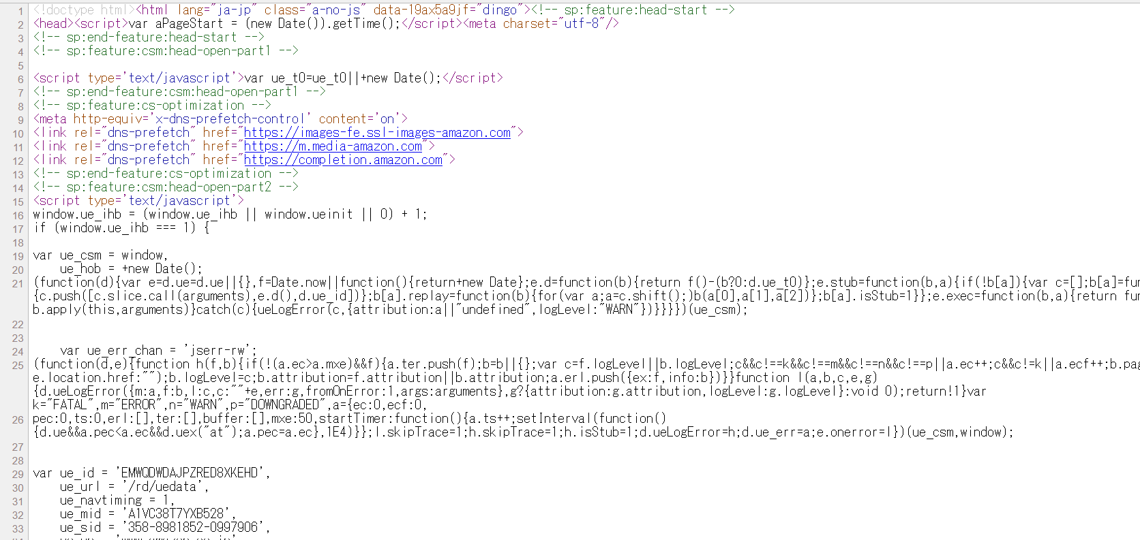
ウェブページを見る仕組み
Amazonで買い物したいな
実際にやり取りされているのはテキストのデータ
AmazonのHPのデータをください
AmazonのHPのデータです

Slide 11
HTMLとは何か
HTML（Hyper Text Markup Language）とは、ウェブページを表示したときの画面の文章構造や視覚表現を記述するための言語
amazonのウェブサイトとそのソース

Slide 12
HTMLを使うと
文章の論理的な構造（ここが見出し、ここで改行など）をPCに分かるように記述できる
画像や動画などを組み込むことができる
ハイパーテキストを使って他のページへのリンクを作ることができる

Slide 13
HTMLの書き方
HTMLでは要素をタグ<>で区切る
<始点>コンテンツ</終点> とすることで、意味を構造化していく
HTMLファイルは.htmlという拡張子になる

Slide 14
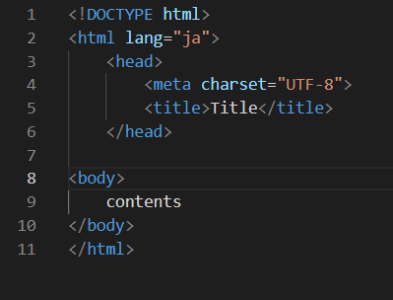
ミニマムなHTMLの例

Slide 15
ミニマムなHTMLの例
文書型宣言、HTMLファイルであることを明示
Htmlタグ、この内側がhtmlの中身であり、言語情報（日本語）も付加されている
Html文書に関する情報（タイトルや文字コードなど）を記述
ここにメインコンテンツを記述する

Slide 16
CSSとは何か
CSS（cascading style sheet）は、ウェブページを表示したときのデザインを記述するための言語
文字のフォント、背景等の色、画像の大きさ、等
HTMLは文章の構造を定義するが、CSSはデザインだけを担当する
文章構造と体裁を分離するために存在
これらが一体化しているとコーディングが複雑になり、コンピュータが内容を読み取りにくくなる

Slide 17
練習問題
問１：1から100までのリストを内包表記で生成せよ
問２：1から100までの偶数のみを含むリストを内包表記で生成せよ
問３：1から5までの数字を含むリストを50個、内包表記のみを使って生成せよ
問４：0から5までの乱数を２つ生成する。1つ目の乱数で2つ目の乱数を割る計算を100回実行せよ
問５：問４の計算で発生するエラーを例外処理で回避し、100回確実に計算されるように工夫せよ
問６：osモジュールを使って今いるディレクトリ内のすべてのファイルを出力せよ（やり方は調べる）
問７：問１～問５のプログラムを関数化せよ

